Slide 1



Slide 2
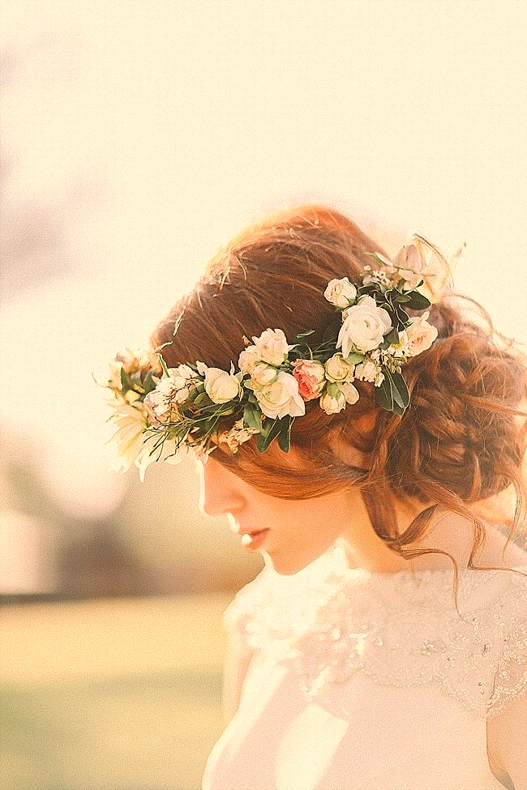

Slide 3
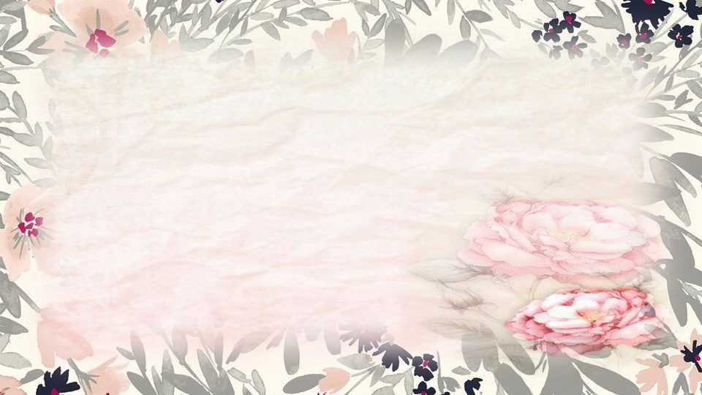
Perfume De Mulher
Ivan Jubert Guimarães

Slide 4
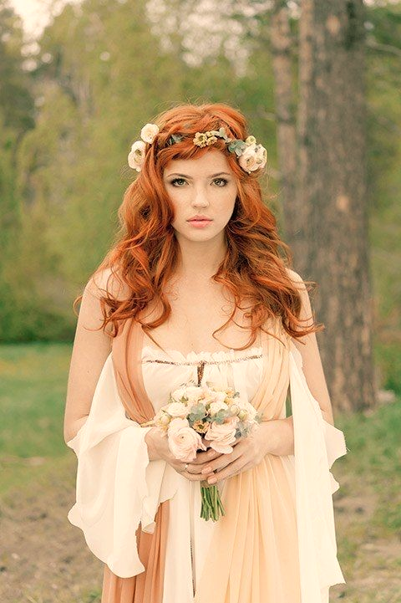

Slide 5
Umas possuem nomes de princesas,
Enquanto outras possuem nomes de flores,
Mas há muitas Marias cheias de belezas,
E muitas donzelas à procura de amores.

Slide 6
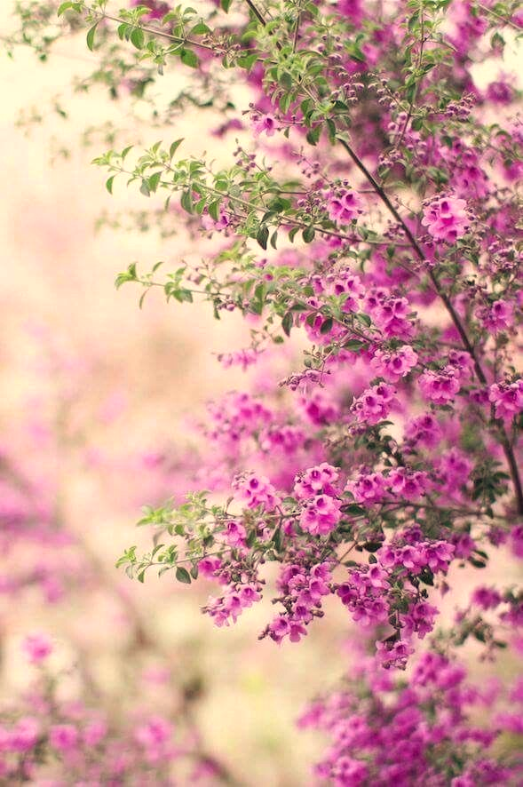
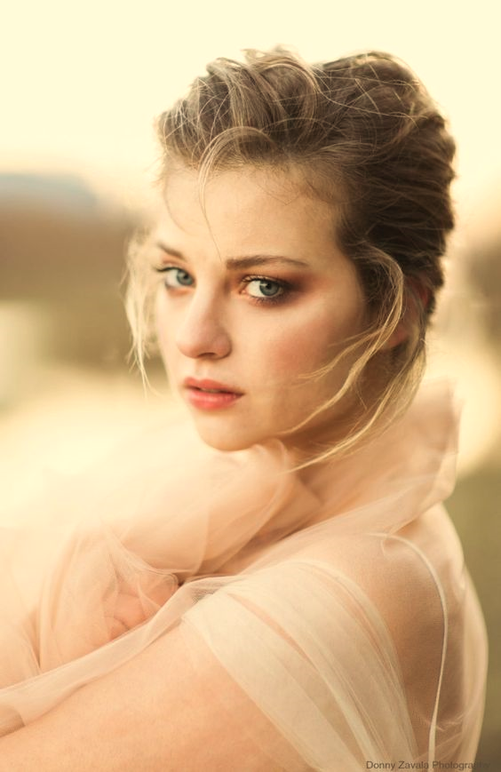

Slide 7
Quando ouço uma mulher se aproximar,
Pelo som do toc toc de seu calçado,
Percebo com interesse o seu caminhar
E acompanho o seu passo ritmado.

Slide 8
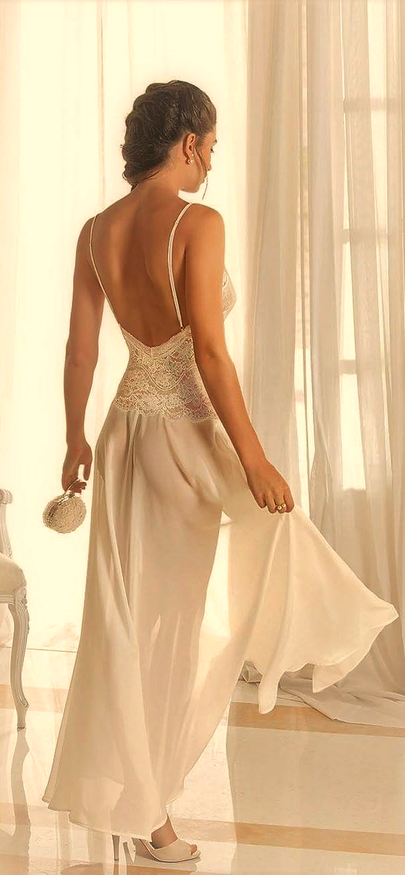
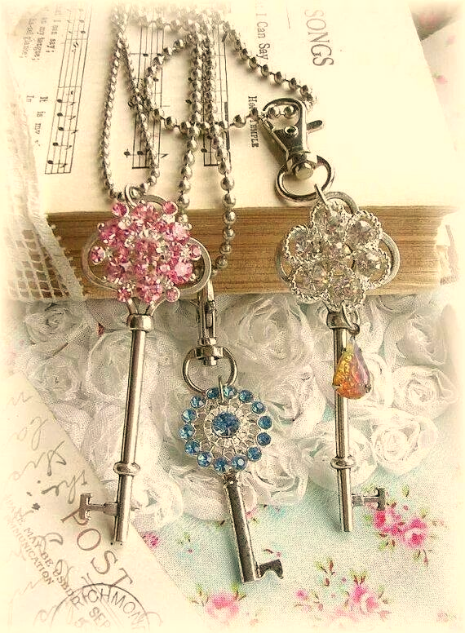

Slide 9
Com a elegância natural de um gazela,
Ela quebra corações apenas com seu olhar,
E convenhamos que toda mulher seja bela!

Slide 10
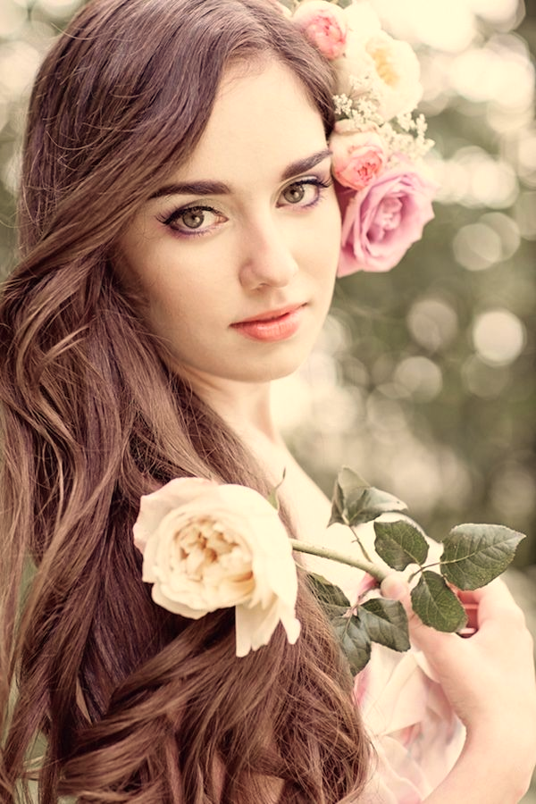

Slide 11
O perfume da mulher não é odor passageiro,
A fragrância feminina se espalha por todo o ar,
E a mulher da gente se conhece até pelo cheiro.

Slide 12
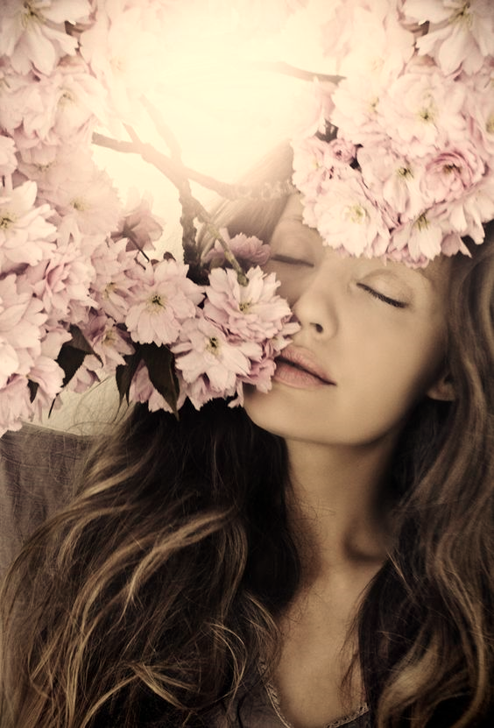

Slide 13

Ivan Jubert Guimarães
Cléo Menegatt

Slide 14
Imagens: Internet e Acervo Pessoal
Texto: Ivan Jubert Guimarães
Música: The Last One-Francis Goya
http://www.sergrasan.com.br/cleoslides
Canal no Youtube:
http://www.youtube.com/c/CleoniceMenegattGoelzer
Criação, Formatação e Edição:
Cléo Menegatt
cmenegatt2016@gmail.com

